Slide 1
Краткосрочный проект «Радужный мир» выполнила: Воспитатель Жигмитова С.Н.
Notes:
Оригинальные шаблоны для презентаций: https://presentation-creation.ru/powerpoint-templates.html
Бесплатно и без регистрации.

Slide 2
Цель проекта:
Познакомить детей с атмосферным явлением радугой,
раскрыть причину её появления (отражение, преломление и
разложение солнечного света).
Учить понимать и объяснять смысл образного выражения
«радужное настроение».
Задачи проекта:
Закрепить цвета спектра, их последовательность.
Развивать желание экспериментировать, проявляя яркие познавательные чувства: удивление, сомнение, радость.
Воспитывать трудолюбие и желание добиваться успеха собственным трудом. Самореализацию, доброе отношение к сверстникам.

Slide 3
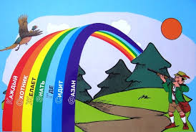
Тип проекта
По тематике: творческий
По составу участников: групповой (все желающие)
По срокам реализации: краткосрочный 2 недели
По профилю знаний: многопредметный
Участники проекта: воспитатель, дети, родители

Slide 4
Структура дня
С утра дети входят в группу с воздушным шариком, в одежде соответствующего цвета
После завтрака - психологическое упражнение «Ощущение цвета».
Ребята отвечают на вопросы:
- Каким вам кажется этот цвет?
- Какое он вызывает настроение?
- Вам он кажется радостным или грустным? Тревожным или спокойным?
Затем воспитатель рассказывал детям сказку про цвет, проводил беседу о цвете.
Упражнение на мышечное расслабление «Чем пахнет цвет?».
«Пробы дня» - ребята съедают то, что они принесли утром.
«Отпечаток ладошки на общей радуге» - каждый ребенок ставит свой отпечаток определенного цвета на общей заготовке. Для этого использовались нетрадиционные способы «Монотипия» и рисование ладошкой.

Slide 5
Радуга в небе весеннем висела, Весело с неба на землю смотрела. Радостно мы улыбались в ответ: -Радуга-радуга, цвет-пересвет. Радуга в небе недолго висела, С неба на землю недолго смотрела: Растаяла... Что же на память она всем Оставила? КРАСНЫЕ маки, ЖЁЛТЫЙ песок, ЗЕЛЁНЫЙ зажёгся На ветке листок. Жук ФИОЛЕТОВЫЙ Греет бока. СИНЯЯ плещет Река в берега. ОРАНЖЕВЫМ солнцем Согреты леса.
Участники проекта:
Воспитанники подготовительной группы № 2, воспитатель, родители.

Slide 6
Цвет первый: Красный. В огороде как костер, вспыхнул красный помидор. Вслед за ним пример беря, Стала красной и заря.
Цвет второй: Оранжевый.
В руке у меня - апельсин,
Оранжевый Африки сын.
Всегда он считает за честь,
Что цвет его в радуге есть.

Slide 7
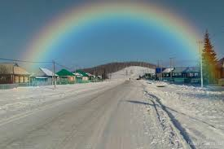
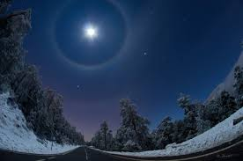
Опыты

Slide 8
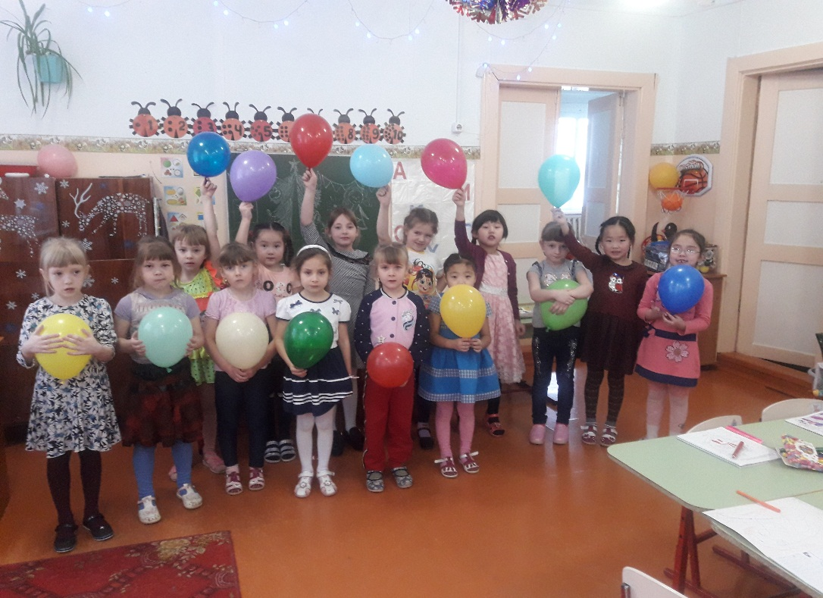
Цвет третий: Желтый. Желтое солнце и желтый песок. Жадно я пью апельсиновый сок. В знойном дыхании летней поры желтые даже глаза у жары
Цвет четвертый: Зеленый.
Смотри: на лугу зеленеет трава.
В лесу зеленеет опушка.
В зеленом болоте –
«Ква - ква» да «Ква – ква» -
Зеленая очень лягушка…

Slide 9
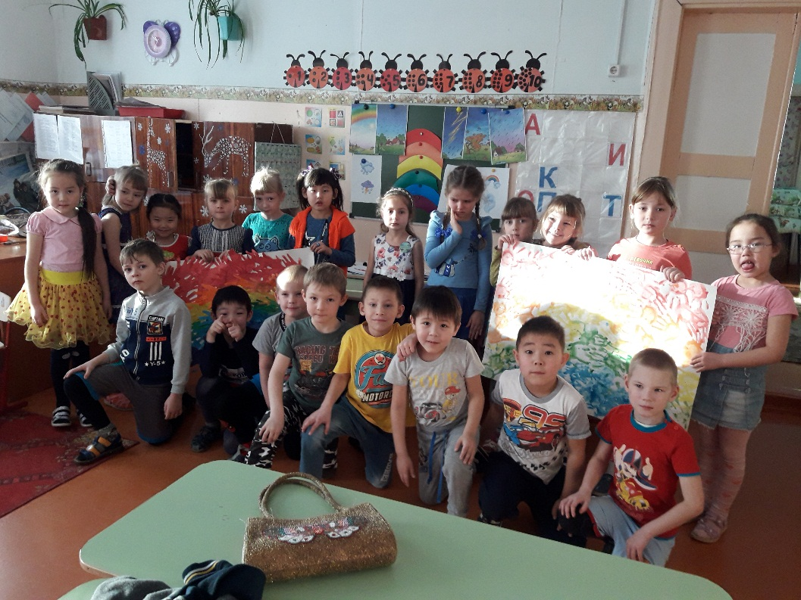
Цвет шестой: Синий смотрит в небо синий василёк, радости не пряча, не тая: - В этом мире я не одинок! В радуге есть синева моя!
Цвет пятый: Голубой.
Голубое небо, голубое море,
Ветерок играет голубой волною,
А на горизонте в голубом просторе
Целый день маячит
Парус голубой…

Slide 10
Цвет седьмой: Фиолетовый
Фиолетовыми тучами тяжелыми
Дождь пролился на луга и на поля.
Он прошел.
И вдруг фиалками веселыми
Засветилась, как улыбками земля.
Это радуга прислала нам привет –
Свой седьмой, свой фиолетовый букет.

Slide 11
Спасибо за внимание!

